Slide 1
7. Sää
Manner
GE 2

Slide 2
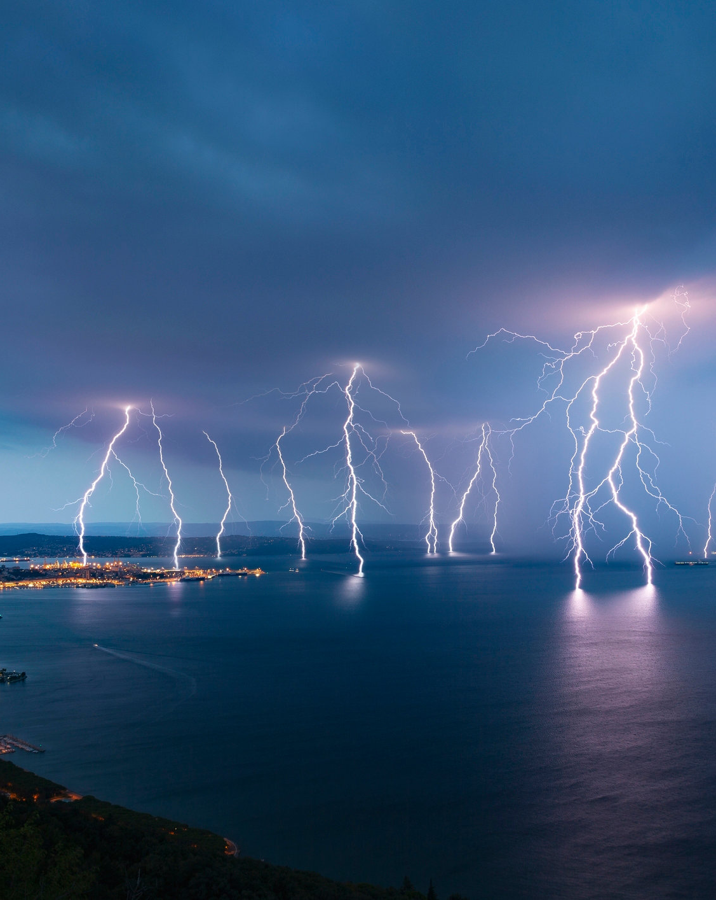
Sää
Säällä tarkoitetaan ilmakehän hetkellistä tilaa.
Säähän vaikuttavia säätekijöitä ovat
  Lämpötila
  Pilvisyys
  Sademäärä
  tuulen nopeus ja suunta
  Ilmankosteus
  ilmanpaine
  auringon säteily

Slide 3
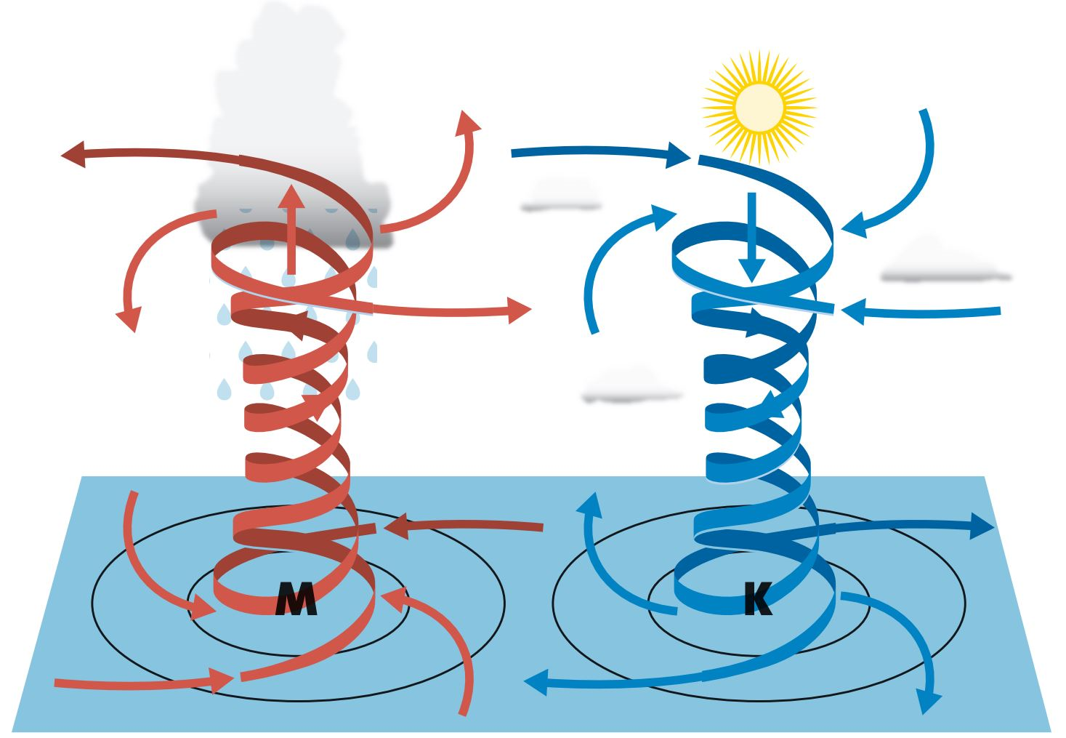
Liikkuvat matalapaineet
Liikkuvat matalapaineet syntyvät kun tropiikista saapuva lämmin ilmamassa kohtaa polaarisen kylmän ilmamassan.
Ilmamassojen rajapintaan syntyy rintamasadealueita.
Tuulet puhaltavat aina korkeapaineesta matalapaineeseen.

Slide 4
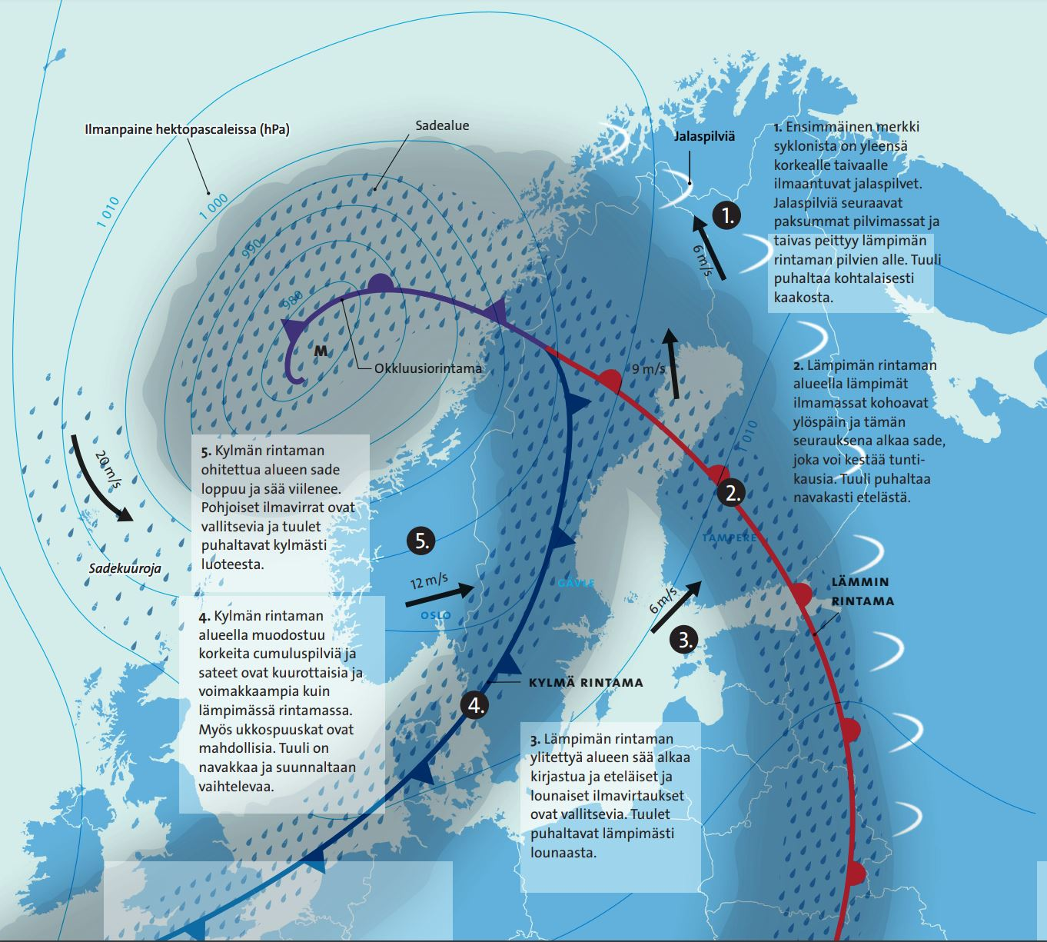
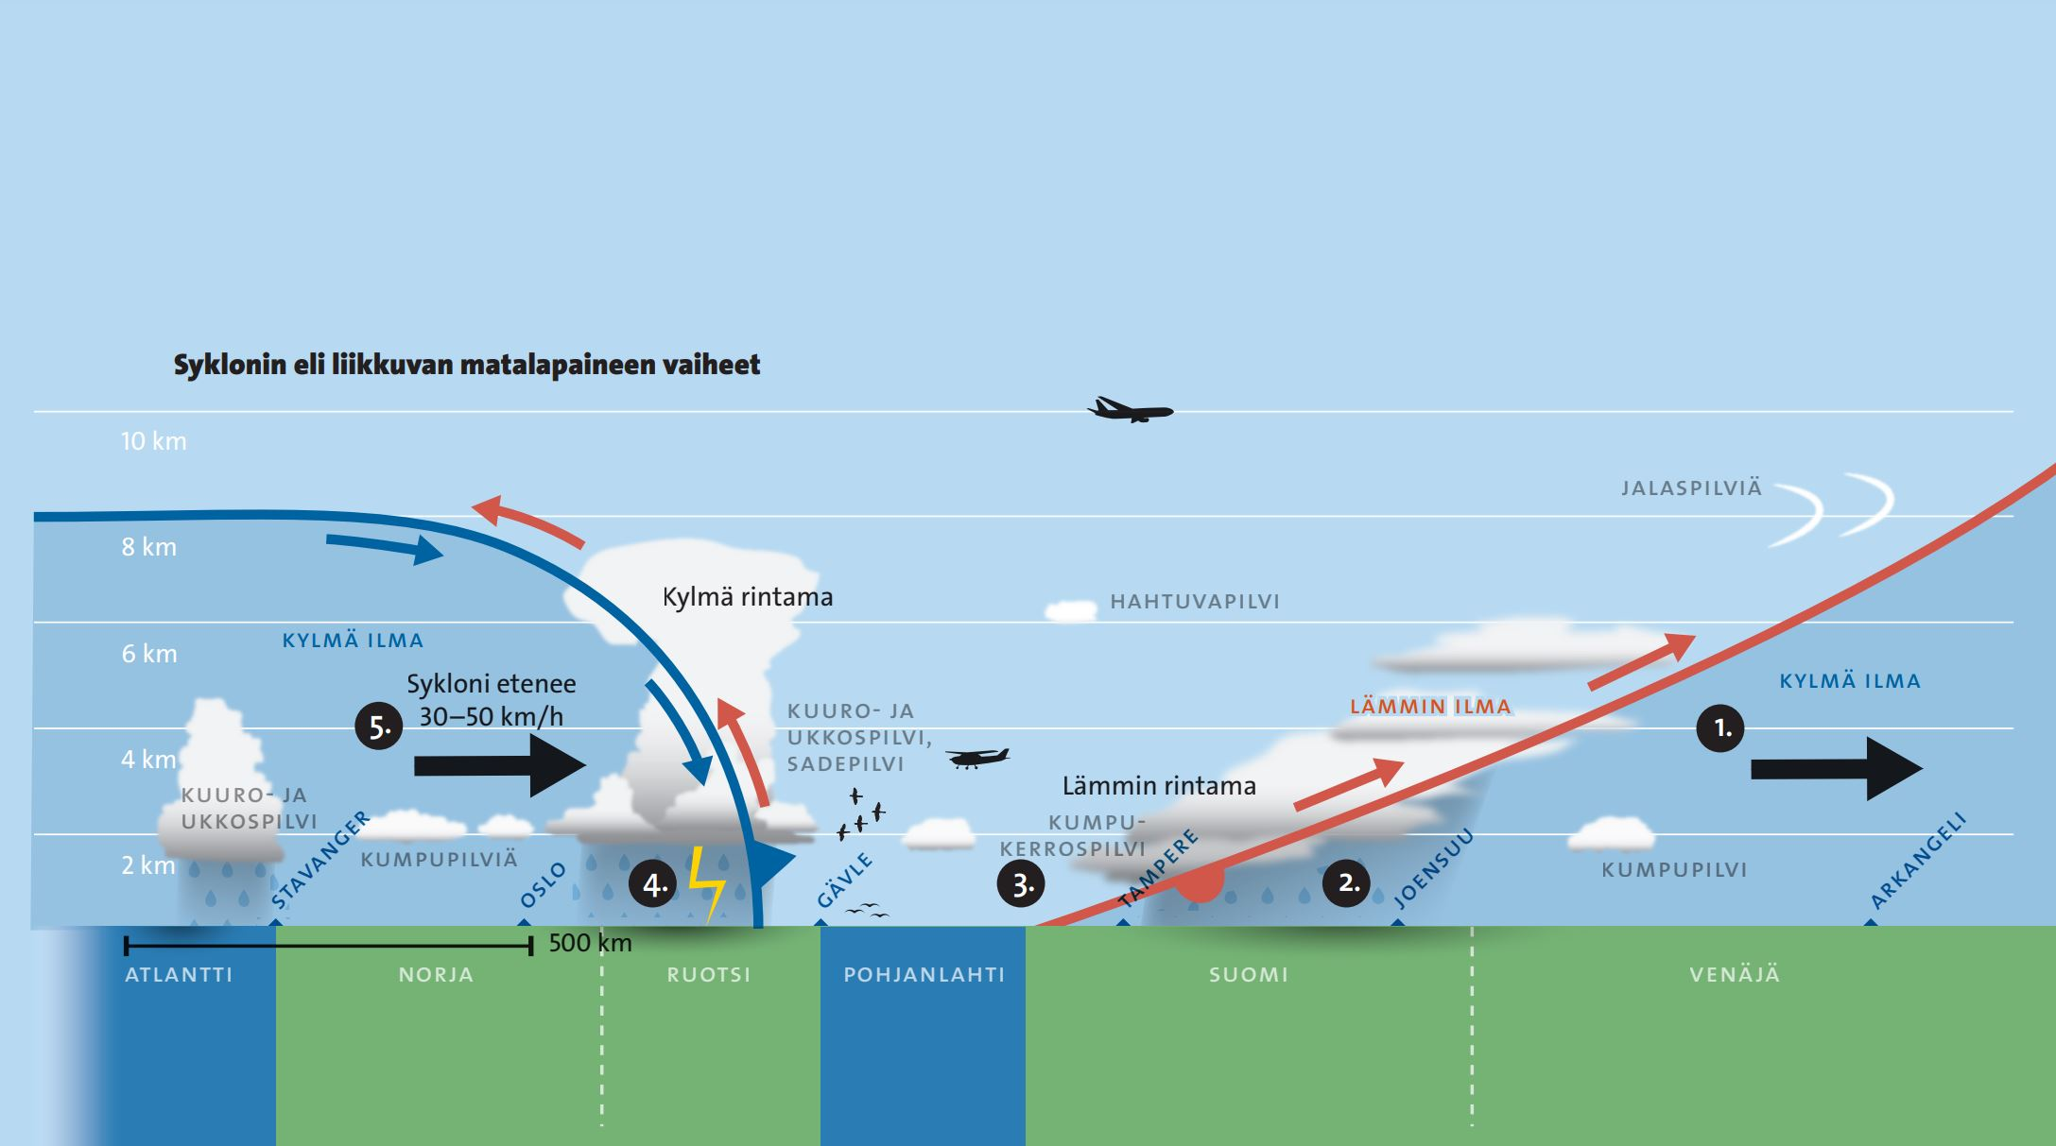
Liikkuvan matalapaineen rakenne

Slide 5
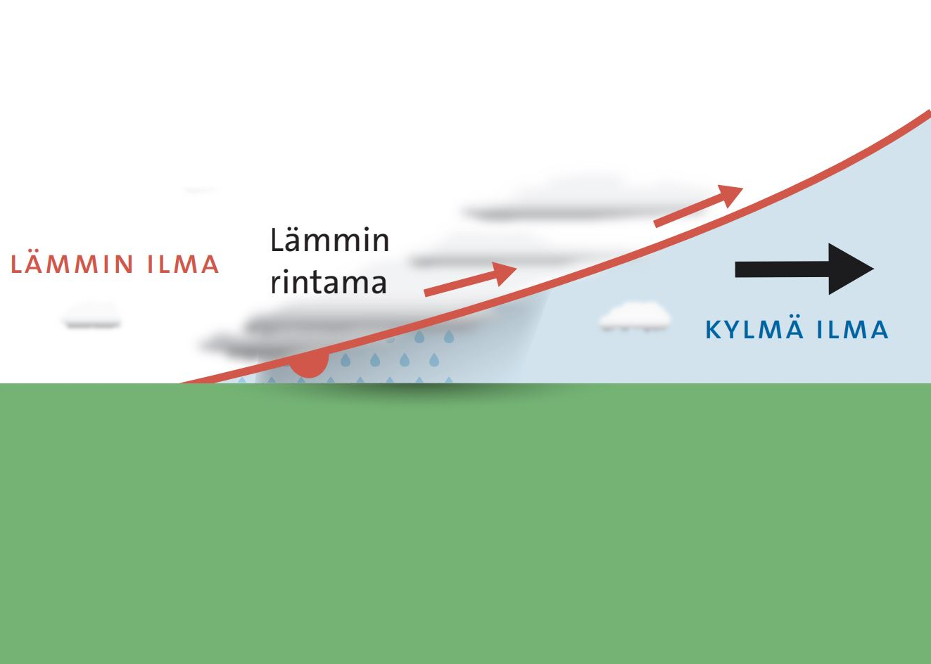
Lämmin rintama
Lämpimäksi rintamaksi kutsutaan ilmamassojen rajapintaa, jossa lämmin ilma työntyy kylmän ilmamassan päälle.
Lämpimässä rintamassa syntyy pitkäkestoisia sateita.

Slide 6
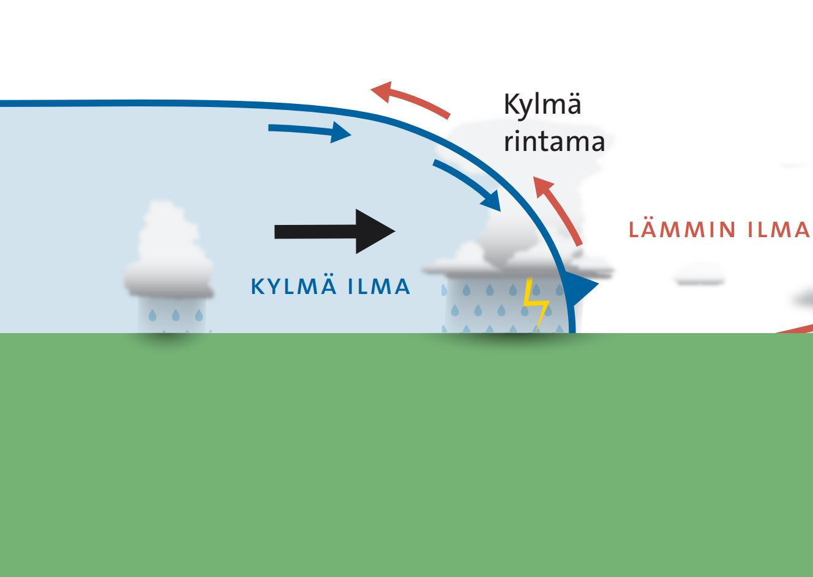
Kylmä rintama
Kylmäksi rintamaksi kutsutaan ilmamassojen rajapintaa, jossa kylmä ilmamassa liikkuu maata pitkin kohti lämmintä ilmamassaa.
Kylmä ilmamassa aikaansaa lämpimän ilmamassan nosteen, jolloin lämmin ilma viilenee ja sen sisältämä vesihöyry tiivistyy sadepilviksi.
Kylmässä rintamassa syntyy kumpupilviä ja voimakkaita sadekuuroja.

Slide 7
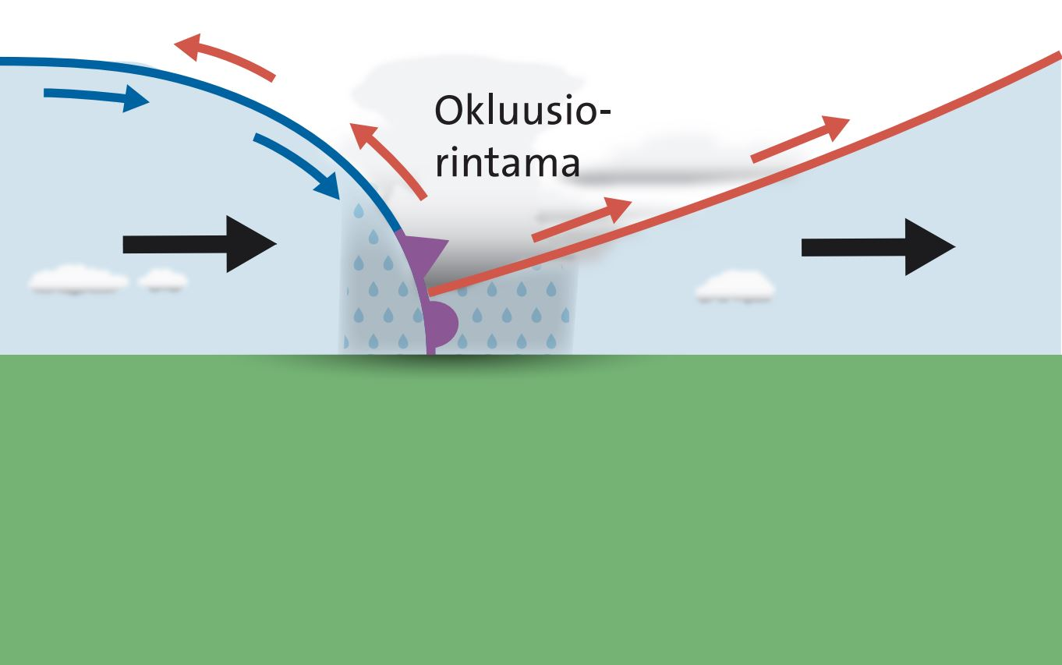
Okluusiorintama
Okluusiorintama syntyy kun kylmä ilmamassa on saavuttanut lämpimän, ja lämmin ilma on kohonnut kokonaisuudessaan irti maasta.
Okluusiorintaman alueella esiintyy vielä heikkoja sateita, mutta ilmamassojen erot ovat lähes tasaantuneet.

